Slide 1
Направление подготовки
«Педагогическое образование»
Английский язык
Китайский язык
Бакалавриат

Slide 2
ЕГЭ
Иностранный язык
Русский язык
Обществознание

Slide 3
Педагогическое образование – это:
Классическое образование (прикладной бакалавриат, 5 лет)
2 профиля («Английский язык» и «Китайский язык»)
Универсальное образование, дающее большие возможности карьерного роста
Высокая конкурентоспособность

Slide 4
Возможности трудоустройства
Наука
(образовательные учреждения: школы, ВУЗы, языковые центры)
Учреждения в области предпринимательства (фирмы, туристические компании)
Органы государственной власти
СМИ
Учреждения культуры

Slide 5
Дисциплины
Практика языка – английский, китайский языки
Культура, история стран
Психолого-педагогический блок
Методика преподавания иностранных языков

Slide 6
Культура, история стран
История и культура Китая
Философия Востока
Литература стран изучаемых языков

Slide 7
Психолого-педагогический блок
Общая, возрастная, педагогическая психология
Общая педагогика
Психология мультилингвального образования
Современные педагогические технологии

Slide 8
Методика преподавания иностранных языков
Методика преподавания китайского языка
Методика преподавания английского языка

Slide 9
Практика
Педагогическая практика по английскому языку (2)
Педагогическая практика по китайскому языку (1)
Летняя практика в школе (1) («Организация детского школьного отдыха»)

Slide 10
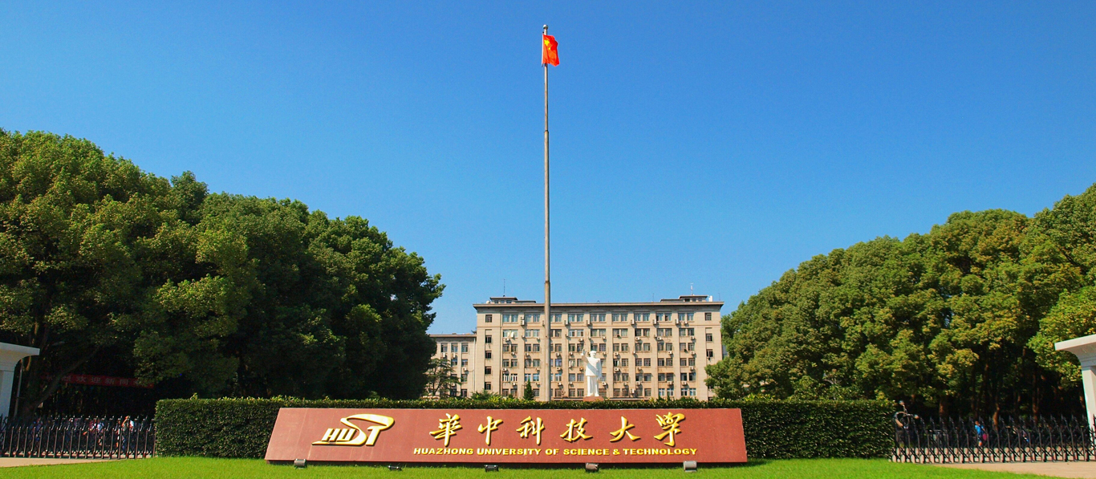
Сотрудничество с зарубежными вузами
Хуачжунский университет науки и технологий (КНР)

Slide 11
Клуб «Китайские среды в УдГУ»
проведение чайных церемоний
встречи с носителями языка
знакомство с национальной музыкой и культурой Китая
просмотр авторских фотографий
каждую вторую среду – китайский киноклуб с последующим обсуждением просмотренного (фильмы с английскими, русскими или китайскими субтитрами).

Slide 12
Контакты
Зав.кафедрой – к.пед.н., доцент
Вартанова Владлена Владимировна
тел. (3412) 916-174
e-mail: paris_madrid@mail.ru
2 корп. ауд. 321

